Slide 1

Centrum pro regionální rozvoj České republiky v období 2014-2020
Typy projektů ve specifickém cíli 2.4 Zvýšení kvality a dostupnosti infrastruktury pro vzdělávání a celoživotní učení
Ing. Veronika Škutová
8. října 2015, Workshop a konference projektu SMS ČR „MAS jako nástroj spolupráce obcí“

Slide 2
Centrum pro regionální rozvoj České republiky
(Centrum)
Státní příspěvková organizace zřízená Zákonem č. 248/2000 Sb., o podpoře regionálního rozvoje, a řízená Ministerstvem pro místní rozvoj ČR
  zprostředkující subjekt pro vybrané operační programy
    konzultační a informační činnost
    kontrola a monitoring realizace projektů
    (2014-2020) Integrovaný regionální operační program
    (2007-2013) Integrovaný operační program, OP Technická pomoc
    (2004-2006) Společný regionální operační program, OP JPD2
    (1998-2004) předvstupní programy (PHARE, ISPA, SAPARD)
  kontrolní subjekt pro operační programy Cíle 3 (nyní Cíl 2)
  hostitelská organizace pro pracoviště Enterprise Europe Network
    poradenství pro malé a střední podnikatele
  správa Regionálního informačního servisu (RIS) a Mapového serveru
    rozsáhlá pravidelně aktualizovaná databáze regionálních dat a jejich zobrazení v mapě

Slide 3
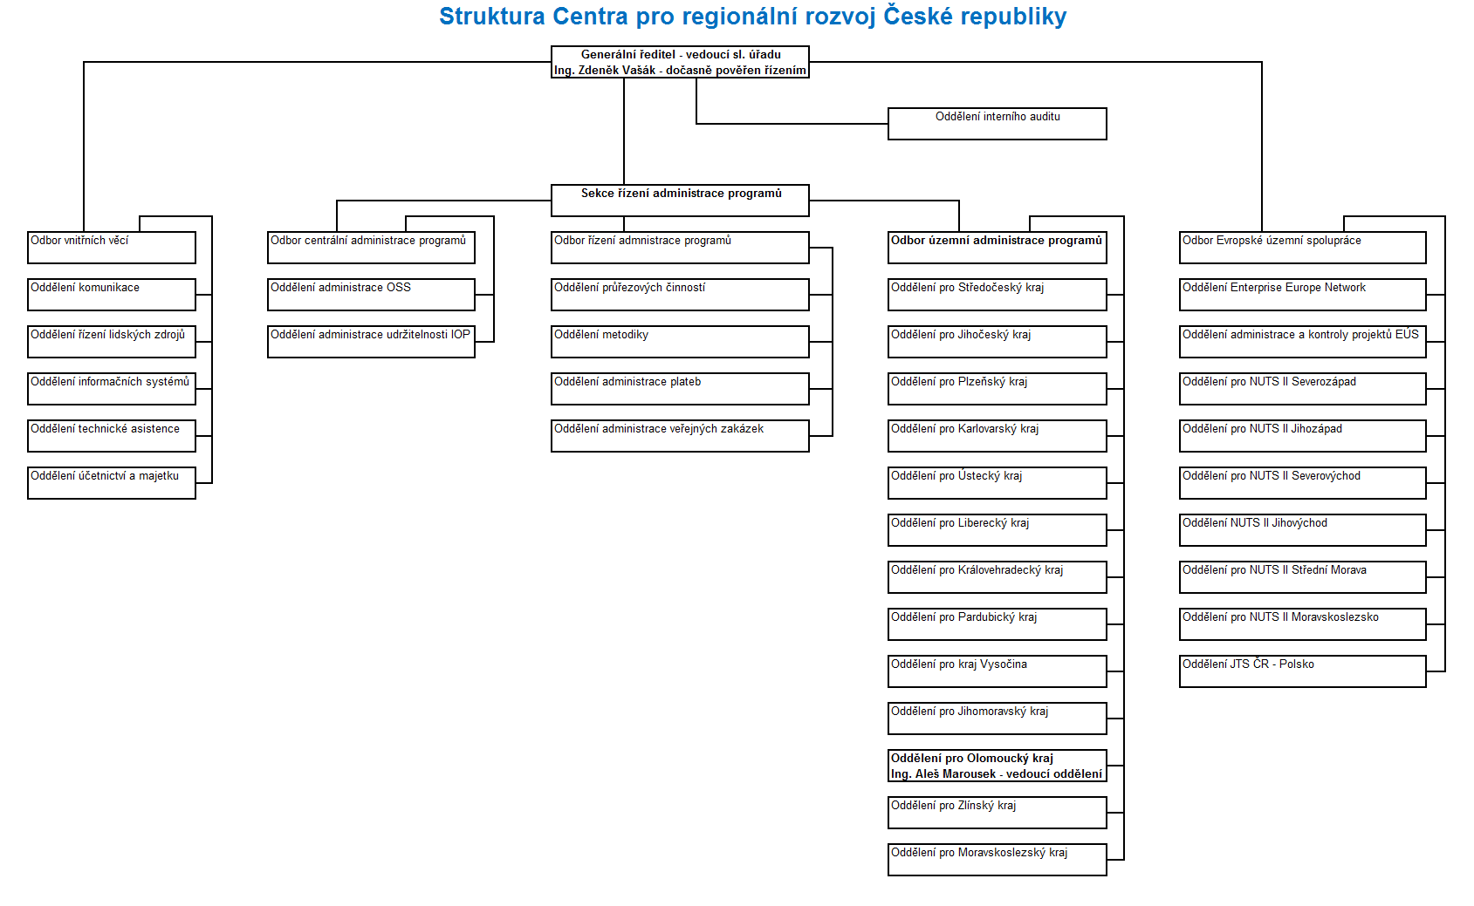

Slide 4
Činnosti Zprostředkujícího subjektu:
    Poskytování konzultačního servisu
    do předložení projektu resp. žádosti o podporu do příslušné výzvy – pracovníci pro absorpční kapacitu
    od předložení žádosti – přiřazený manažer projektu
    Příjem projektů
    pouze elektronicky vč. všech příloh přes aplikaci MS2014+ (dostupné na http://www.mssf.cz/)
    Výběr a hodnocení projektů vč. ex-ante analýzy rizik
    - Kontrola obecných a specifických kritérií přijatelnosti a formálních náležitostí
    Věcné hodnocení
    Ex-ante analýza rizik
    realizovatelnost z hlediska věcného i finančního
    Ex-ante kontrola na základě výsledku analýzy rizik

Slide 5
Činnosti Zprostředkujícího subjektu:
    Kontrola realizace a monitoring projektů
    kontrola interim – administrativní, na místě
    kontrola veřejných zakázek
    plnění pravidel publicity
    plnění monitorovacích indikátorů
    změny v projektech
    zprávy o realizaci
    Financování projektů
    kontrola žádostí o platbu
    kontrola způsobilosti výdajů
    Udržitelnost
    zprávy o udržitelnosti
    sledování monitorovacích indikátorů
    kontrola ex-post administrativní, na místě

Slide 6
Konzultační servis pro žadatele:
    Období před předložením žádosti o podporu:
    Dotazy obecné – např. výběrová řízení, způsobilost výdajů, indikátory, publicita apod.
    Dotazy na specifické cíle (SC) – např. oprávněnost žadatelů, způsobilost záměru do jednotlivých SC v IROPu, zahájení prací na projektu, veřejná podpora k jednotlivým SC, způsobilé výdaje, limity na výdaje u jednotlivých SC apod.
    Semináře k vyhlášeným výzvám:
    Semináře k výzvám organizované řídícím orgánem - MMR
    Semináře/workshopy organizované zprostředkujícím subjektem – Centrum – k výzvám, k administraci projektů, k veřejným zakázkám.
    Do konce roku budou uspořádány 3 semináře v Olomouci (obsahová náplň seminářů bude upřesněna)
    Období po předložení žádosti o podporu:
    Po zaregistrování žádosti v IS KP2014+ bude k žádosti o podporu přiřazen manažer projektu. Kontakty na něj budou žadateli zaslány depeší přes monitorovací systém.
    V roce 2015 bude hodnocení projektů z Olomouckého kraje zajišťovat oddělení Centra pro Moravskoslezský kraj.

Slide 7
Specifický cíl 2.4 Zvýšení kvality a dostupnosti infrastruktury pro vzdělávání a celoživotní učení
Podporované oblasti:
Podpora infrastruktury pro předškolní vzdělávání – podpora zařízení péče o děti do 3 let, dětských skupin a mateřských škol
Podpora infrastruktury pro základní vzdělávání v základních školách
Zajištění vnitřní konektivity škol a připojení k internetu (základní, střední a vyšší odborné školy)
Podpora infrastruktury škol a školských zařízení pro střední a vyšší odborné školy
Podpora infrastruktury pro zájmové a neformální vzdělávání mládeže

Slide 8
Podpora infrastruktury pro předškolní vzdělávání – podpora zařízení péče o děti do 3 let, dětských skupin a mateřských škol
Stavba, stavební úpravy a pořízení vybavení infrastruktury pro předškolní vzdělávání, doplňková aktivita úpravy veřejného prostranství
Nedostatek kapacit v území v zařízeních tohoto typu
řeší nedostatek kapacit v území
rozšíření stávající kapacity zařízení – podloženo demografickou analýzou ve Studii proveditelnosti
soulad s Dlouhodobým záměrem vzdělávání a rozvoje vzdělávací soustavy ČR na období 2015-2020
soulad s Akčním plánem inkluzivního vzdělávání na roky 2016-2018
Podrobnosti k hodnocení viz. Kritéria na: http://www.dotaceeu.cz/cs/Microsites/IROP/Dokumenty
Cílem je pokrytí poptávky po předškolním vzdělávání a umožnění zapojení rodičů na trh práce

Slide 9
Podpora infrastruktury pro předškolní vzdělávání – podpora zařízení péče o děti do 3 let, dětských skupin a mateřských škol
Podpora sociální inkluze
  Stavebními úpravami budov a učeben, školních poradenských pracovišť,
  pořízení vybavení a kompenzačních pomůcek a kompenzačního vybavení pro děti se specifickými výukovými potřebami, nezbytnými pro zajištění rovného přístupu ke vzdělávání sociálně vyloučeným osobám.

Slide 10
Podpora infrastruktury pro základní vzdělávání v základních školách
Stavební úpravy, pořízení vybavení pro zajištění rozvoje žáků v následujících klíčových kompetencích:
v oblastech komunikace v cizích jazycích
v oblasti technických a řemeslných oborů, přírodních věd
ve schopnosti práce s digitálními technologiemi
Seznam podporovaných oborů: http://www.dotaceeu.cz/cs/Microsites/IROP/Dokumenty
Cílem je zvýšení kvality vzdělávání ve vazbě na budoucí uplatnění na trhu práce a potřeby sladění nabídky a poptávky na regionálním trhu práce

Slide 11
Podpora infrastruktury pro základní vzdělávání v základních školách
Zajištění vnitřní konektivity škol
  Rozvoj vnitřní konektivity v prostorách škol a školských zařízení a připojení k internetu
  Upozornění:
  Rozšiřování kapacit základních škol mimo vazbu na klíčové kompetence je možné pouze na území správního obvodu ORP se sociálně vyloučenou lokalitou.

Slide 12
Podpora infrastruktury škol a školských zařízení pro střední a vyšší odborné vzdělávání
Stavební úpravy, pořízení vybavení pro zajištění rozvoje klíčových kompetencí
Podpora sociální inkluze
stavebními úpravami budov a učeben, školních poradenských pracovišť
pořízením kompenzačních pomůcek a kompenzačního vybavení pro děti se speciálními výukovými potřebami, nezbytnými pro zajištění rovného přístupu ke vzdělávání sociálně vyloučeným osobám

Slide 13
Podpora infrastruktury škol a školských zařízení pro střední a vyšší odborné vzdělávání
Zajištění vnitřní konektivity škol a připojení k internetu – rozvoj vnitřní konektivity v prostorách škol a školských zařízení a připojení k internetu
Upozornění:
Rozšiřování středních a vyšších odborných škol mimo vazbu na vyjmenované klíčové kompetence je možné pouze za účelem sociální inkluze na území správního obvodu ORP se sociálně vyloučenou lokalitou.

Slide 14
Podpora infrastruktury pro celoživotní vzdělávání
Stavební úpravy, pořízení vybavení pro vybudování a zkvalitnění kapacity pro účely dalšího vzdělávání
Cílem je sladění nabídky a poptávky na regionálním trhu práce
Příklad projektu:
Modernizace odborné učebny informatiky pro výuku evidovaných uchazečů o zaměstnání v režimu rekvalifikačních kurzů a dalších zájemců, v rámci celoživotního vzdělávání dospělých. Cílem projektu je rozvoj klíčových kompetencí účastníků celoživotního vzdělávání pro jejich lepší uplatnitelnost na trhu práce. Budou provedeny nezbytné stavební úpravy učebny a pořízení vybavení.

Slide 15
Podpora infrastruktury pro zájmové a neformální vzdělávání mládeže
Stavební úpravy prostor (místností), pořízení vybavení pro výuku zájmových kroužků s cílem rozvoje klíčových kompetencí v oblasti techniky u dětí školní věku, jako předpoklad pro jejich zapojení na trh práce s cílem sladění nabídky a poptávky na regionálním trhu práce
Doplňkové aktivity:
Zeleň v okolí budov a na budovách, např. zelené zdi, střechy a zahrady
Upozornění:
IROP nebude podporovat žádná opatření, která vedou k diskriminaci a segregaci marginalizovaných skupin, jako jsou romské děti a žáci a další děti a žáci s potřebou podpůrných opatření. (děti a žáci se zdravotním postižením, zdravotním znevýhodněním a se sociálním znevýhodněním).

Slide 16
Typy příjemců v SC 2.4
Zařízení péče o děti do 3 let
Školy a školská zařízení v oblasti předškolního, základního a středního vzdělávání a vyšší odborné školy
Další subjekty podílející se na realizaci vzdělávacích aktivit
Kraje
Organizace zřizované nebo zakládané kraji
Obce
Organizace zřizované nebo zakládané obcemi
Nestátní neziskové organizace
Církve
Církevní organizace
Organizační složky státu
Příspěvkové organizace organizačních složek státu

Slide 17
Specifická kritéria přijatelnosti
Soulad s Dlouhodobým záměrem vzdělávání a rozvoje vzdělávací soustavy ČR na období 2015-2020
Projekt zajistí fyzickou dostupnost a bezbariérovost vzdělávacích zařízení
Soulad s akčním plánem rozvoje vzdělávání

Slide 18
Plánované výzvy v SC 2.4
IPRÚ, ITI Infrastruktura pro předškolní vzdělávání…….…………….......4/2016
Podpora infrastruktury středních škol a vyšších odborných škol………………………………………………….…………………………………………..5/2016
Infrastruktura pro zájmové, neformální a celoživotní vzdělávání ....6/2016
Podpora infrastruktury základních škol (SVL, mimo SVL)……………………………………………………………………………….......……….8/2016
IPRÚ, ITI Regionální vzdělávání …………………………………………….........9/2016

Slide 19
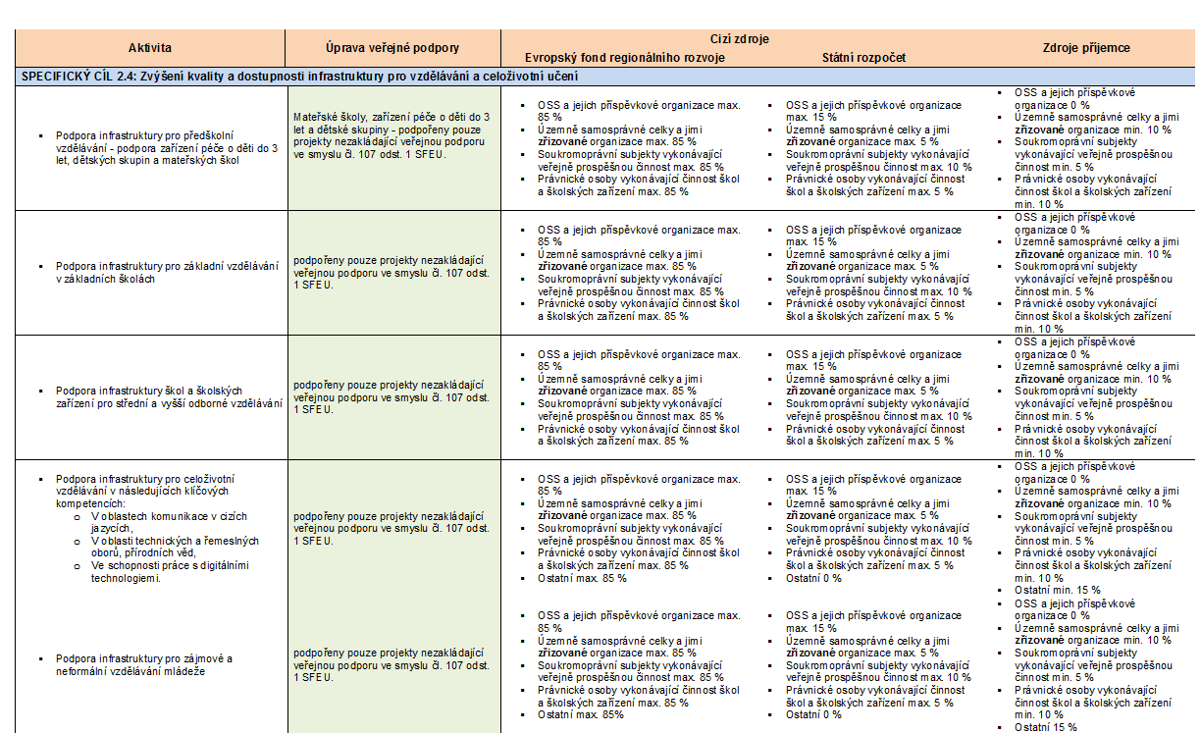
Míra spolufinancování v SC 2.4

Slide 20
Veřejná podpora v SC 2.4
Kumulativní splnění podmínek veřejné podpory
Důraz je kladen na lokální charakter aktivit
Úprava veřejné podpory v oblasti celoživotního vzdělávání je v řešení

Slide 21
Konzultační servis pro žadatele:
    Obecné dotazy i dotazy ke specifickým cílům konzultujte s kontaktním pracovníkem Centra pro regionální rozvoj pro příslušný Kraj:
    Kontakt na oddělení pro Olomoucký kraj
    Ing. Aleš Marousek, vedoucí oddělení, tel. 605 001 698, 587 337 704, email: marousek@crr.cz Ing. Veronika Škutová, specialista pro absorpční kapacitu, tel. 731 604 727, 587 337 702, email: skutova@crr.cz
    Adresa: Jeremenkova 40B, Olomouc (16. patro RCO)
    Adresa nového sídla: Hálkova 171/2, Olomouc
    Kontakty IROP: http://www.crr.cz/cs/crr/kontakty-iop-irop/
    http://dotaceeu.cz/irop

Slide 22
Děkuji za pozornost.

